Slide 1
令和６年度タクシー事故防止対策検討会
交差点や狭隘路走行時の注意すべき点（例）
令和７年３月
関東運輸局 自動車技術安全部
保安・環境課

Slide 2
目次
信号機のない多差路交差点での注意すべき点（例）
・・・P3
信号機のない交差点が続く道路での注意すべき点（例）
・・・P5
下り坂にある交差点での注意すべき点（例）
・・・P7
上り坂や下り坂での注意すべき点（例）
・・・P9
商店街が続く道路での注意すべき点（例）
・・・P11
通勤・通学で使用する狭隘路での注意すべき点（例）
・・・P12

Slide 3
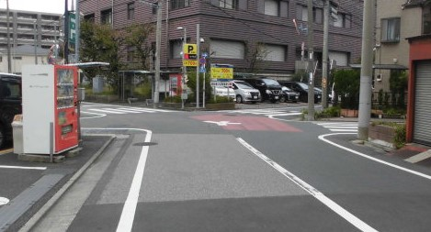
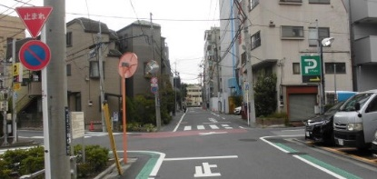






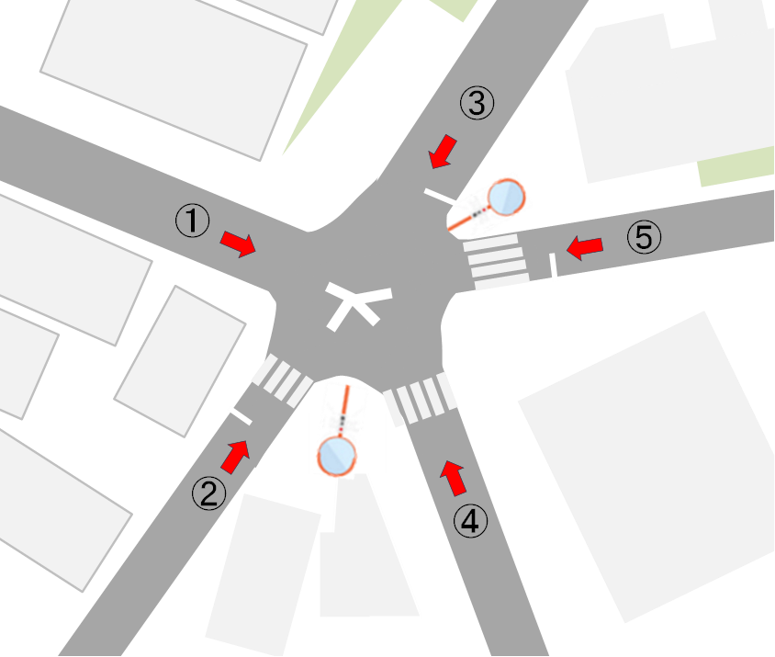

１．信号機のない多差路交差点での注意すべき点（例）①
このような多差路交差点を運行する際には、次について注意するよう心掛けましょう。
主な注意点
・交差する道路が多い場所では、歩行者や車両等が複雑に往来することから、それぞれの動向に注意すること
・カーブミラーが設置されている、または道路に注意喚起のためにカラー舗装とクロスマークを組み合わせて設置されている交差点
は、見通しが悪く事故の危険性が高い場所なので特に注意すること
①
③
注意点詳細
・多差路交差点では、注意が行き届きにくいので注意
①から進行する場合、「②③側から自転車等が、一時停止を無視して進行してくるかもしれない」等を予測して、速度を抑え、いつでもブレーキを踏めるように備えておくこと。
①から②④⑤方向に進行する場合、横断歩道もあることから、歩行者にも注意すること。
注意点詳細
・確実な一時停止
③から進行する場合、一時停止線でしっかり止まり、その後、交差点に進入する際には、徐行し、周囲の安全確認を十分に行うこと。

Slide 4
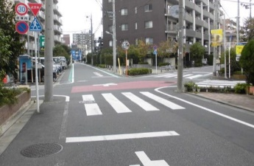
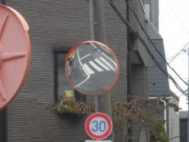
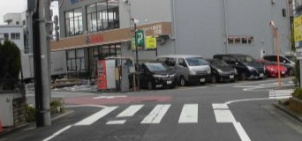
１．信号機のない多差路交差点での注意すべき点（例）②
②
注意点詳細
・多差路交差点では、鋭角に交差する道路に注意
②から進行する場合、④側から進行してくる車両等は一時停止線がなく、斜め後ろより速度を落とさずに交差点へ進入してくる可能性があることから、前方の交通状況だけでなく、他方向についても確認すること。
③
注意点詳細
・カーブミラーの特性に注意
③から進行する場合、カーブミラーで⑤方向を確認できるが、カーブミラーに映る範囲は、視点の位置により見えにくい部分や見えない部分があり、また、カーブミラーに映る車両等は速度感がつかみにくく実際よりも遠くに感じることがあるため、目視での確認も十分に行うこと。
④
※③④⑤から進行する場合にも、上記と同様な点に注意すること。

Slide 5
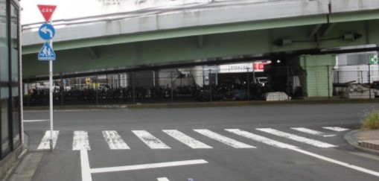
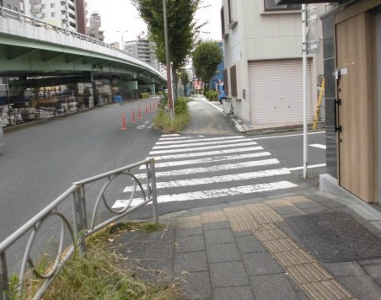
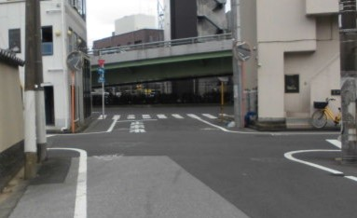
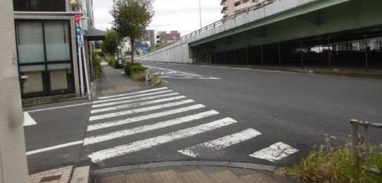
２．信号機のない交差点が続く道路での注意すべき点（例）①
このような交差点が続く道路を運行する際には、次について注意するよう心掛けましょう。
主な注意点
・交差点が続く道路では、先の交差点の方に気を取られ、手前の交差点での安全確認が不十分になる場合があり、手前の交
差点についても十分に安全確認を行うこと
・横断歩道がある場所では、車道の方だけはなく、歩道側も十分に安全確認を行うこと
③
②
注意点詳細
注意点詳細
・偏りのない安全確認
②から進行する場合、左折しかできないため、右側に注意が行きがちになるが、左側より進行してくる自転車や歩行者にも十分に注意すること。
・多段階停止の実行
自車が②から進行する場合、③④の歩道側から歩行者等は、②側から進行してきた車両を確認しづらいため、「見せる」ことを意識した「多段階停止」による交差点の進入を行う。１段階目は確実な「一時停
①
止」、２段階目は交差する自転車や歩行者に存在を認識させる「見せる停止」、３段階目は「安全確認をする停止」を心掛ける。
注意点詳細
④
・全ての交差点での安全確認
①から進行する場合、先の横断歩道に意識が向き、手前の交差点への注意が疎かになりがちである。手前の交差点では、左右から自転車や歩行者が進行してくる可能性があることから、手前の交差点も十分に安全確認を行うこと。
（次ページに動画あり）

Slide 6
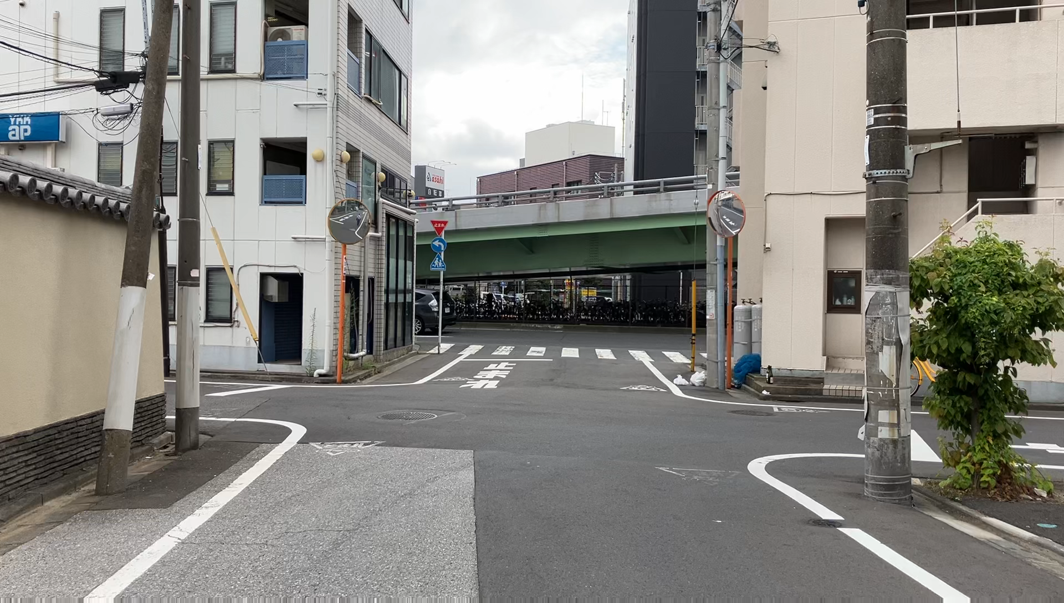

２．信号機のない交差点が続く道路での注意すべき点（例）②
このように、自転車は、さっと飛び出してきます。
（動画をみてください）

Slide 7
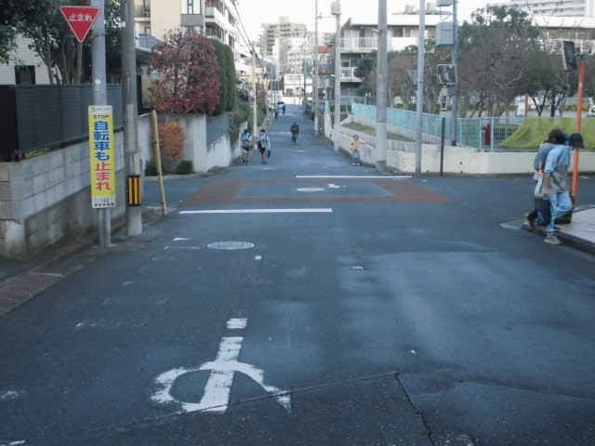
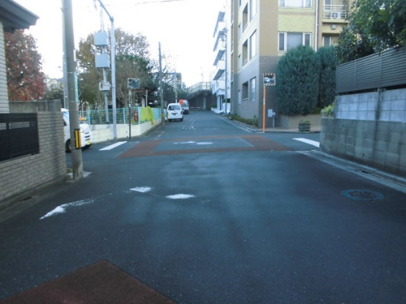
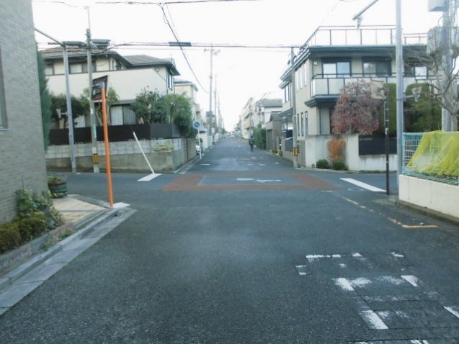
３．下り坂にある交差点での注意すべき点（例）①
このような下り坂にある交差点を運行する際には、次について注意するよう心掛けましょう。
主な注意点
下り坂に面している交差点では、下り坂を進行する自転車等がスピードを落としきれずに、交差点に進入してくる可能性がある
ことから、下り坂と交差する交差点を進行する際には、徐行し目視での確認も行うこと
①
③
注意点詳細
・停止線超の自転車等に注意
①から進行する自転車等は、交差点手前で一時停止をする必要があるものの、下り坂のため停止しきれずに交差点に進入してくる可能性があることから、③④から進行する場合、徐行し周囲の安全確認を十分に行うこと。
④

Slide 8
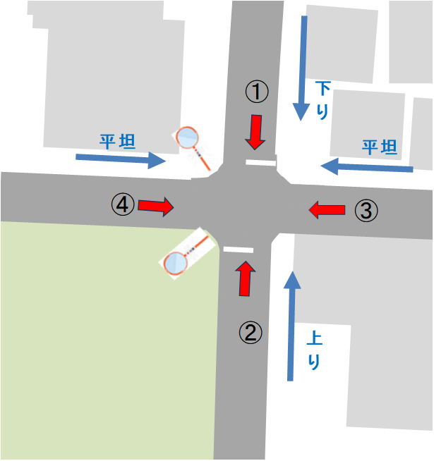
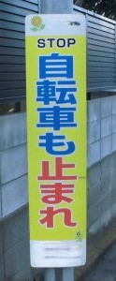

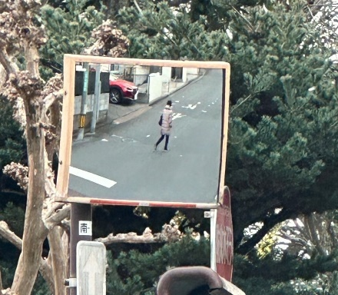
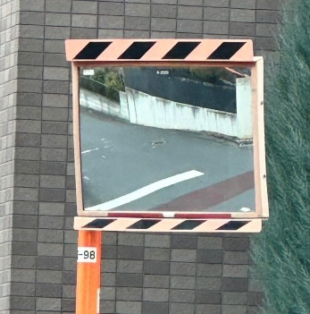
３．下り坂にある交差点での注意すべき点（例）②
注意点詳細
・カーブミラーの特性に注意
③から進行する場合、①②方向を確認できるが、カーブミラーは左右が逆に映ることから、道路の手前と奥の位置関係を見誤る可能性があるため、カーブミラーだけに頼らず、目視での確認も十分に行うこと。
注意点詳細
・危険箇所の把握
自転車の飛び出しによる事故が多い場所では、「自転車も止まれ」の看板を設置している場合がある。このような看板が設置されている場所では、事故の危険性が高いので、特に注意が必要である。
②側カーブミラー
③
①側カーブミラー

Slide 9
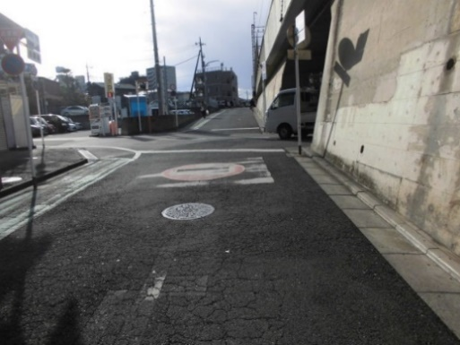
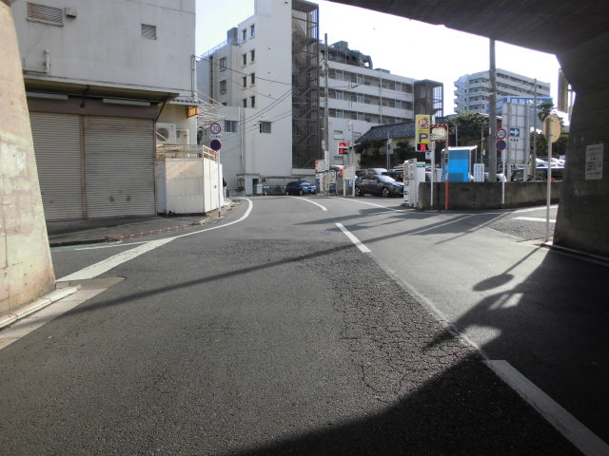


４．上り坂や下り坂での注意すべき点（例）①
このような上り坂や下り坂を運行する際には、次について注意するよう心掛けましょう。
主な注意点
・上り坂や下り坂が続く場所においては、上り坂を進行すると前方の見通しが悪くなるため、歩行者や自転車等に気付くのが遅
れる可能性があることから、速度を抑えて走行すること
・上り坂の頂上付近には、横断歩道等が設置されている場合があるため、手前の道路標識等にも注意すること
②
④
①
注意点詳細
注意点詳細
・登坂時の加速に注意
①から進行する場合、上り坂になっていることもあり、一時停止線で停止すると、発進する際に、アクセルの踏み過ぎが予測される。また、②側は見通しが悪いことから、発進する際は、アクセルの踏み込み具合に注意し、交差点に進入する際には、徐行し、周囲の安全確認を十分に行うこと。
・登坂意識を優先させない
②から進行する場合、上り坂でアクセルを踏みすぎて進もうとしがちであるが、①側の見通しが悪いことから、「①側から進行してくる車両等が、一時停止を無視して進行してくるかもしれない」等と予測して、速度を抑え、周囲の安全確認を十分に行うこと。

Slide 10
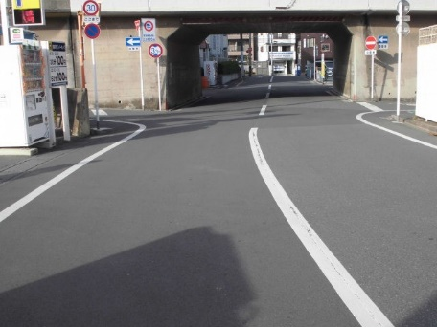
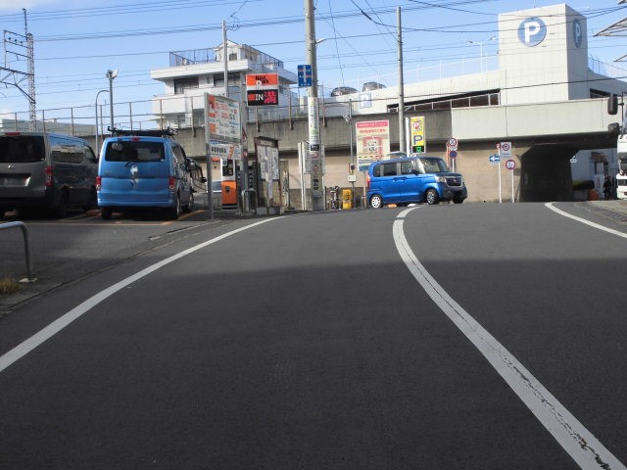
４．上り坂や下り坂での注意すべき点（例）②
注意点詳細
注意点詳細
・上り坂頂上の付近に注意
③から進行すると、上り坂に加えて右にカーブしていることから、前方の見通が悪く、歩行者や自転車が横断していると気付くのが遅れる可能性があることから、見通せる範囲内で停止できる安全な速度で、進行し周囲の安全確認を十分に行うこと。
・路面の傾斜を意識
④から進行すると、途中で上り坂から下り坂に変わるため、速度超過になる可能性があることから、アクセルの踏み具合等を調整し、安全な速度で進行するよう注意すること。
③
④

Slide 11
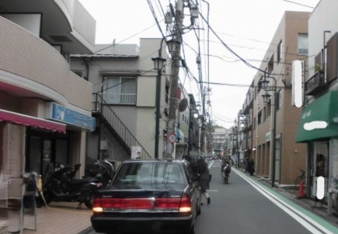
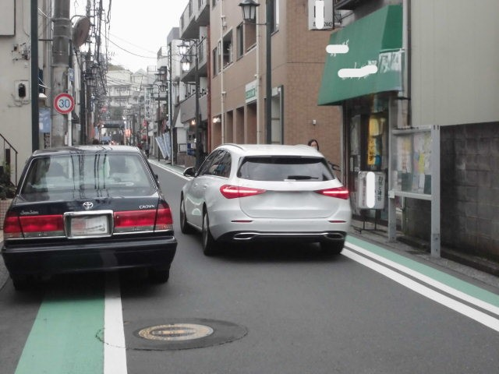
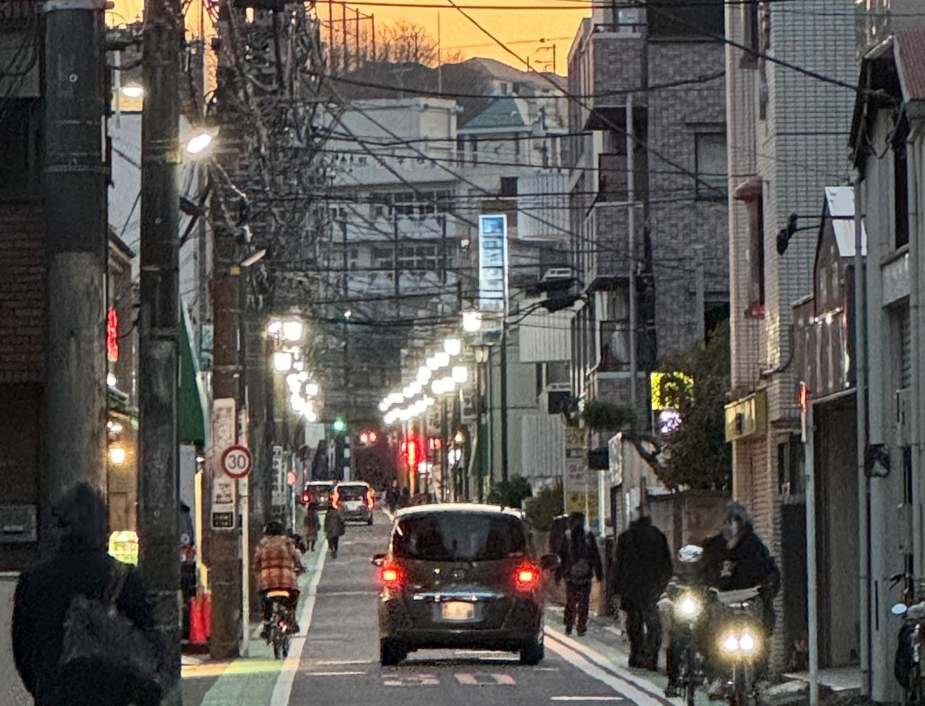
５．商店街が続く道路での注意すべき点（例）
このような商店街が続く道路を運行する際には、次について注意するよう心掛けましょう。
主な注意点
・商店街が続く通りでは、「生活道路」であり歩行者や自転車が優先。スピードを落とし走行するとともに、前方に歩行者や自転
車がいるときは、急に道路を横断してくるかもしれないと考えて、常に歩行者や自転車の動きに注意し徐行すること ・・・①参照
・路上駐車車両等も多いため、追い越しをする際にはドアの開閉等に注意すること ・・・②参照
・夕暮時は、買物等で通行する人も増える時間帯なので、早めにライトを点灯し、自車を目立たせ、障害物等を早期に発見す
ること ・・・③参照
①
②
③

Slide 12
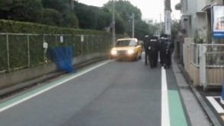
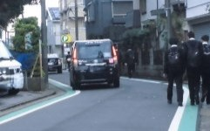
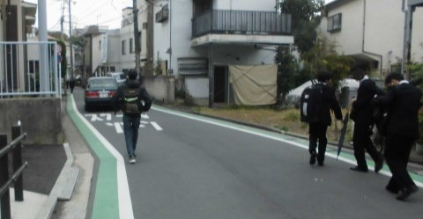
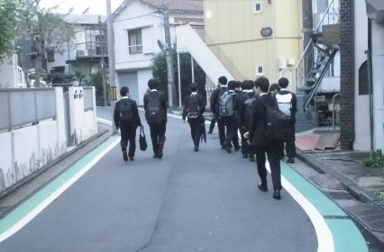
６．通勤・通学で使用する狭隘路での注意すべき点（例）
このような通勤・通学で使用する狭隘路を運行する際には、次について注意するよう心掛けましょう。
主な注意点
・道幅の狭い住宅街では、通勤・通学時間帯に歩行者や自転車の往来がある場合は、突然予測できない動きをすることもあ
ることから徐行する。また、通勤・通学時間帯は走行を控えるよう心掛けること
・対向車とすれ違いをする時は、見通しの悪いカーブ路、路上駐車車両や電柱などの障害物がある場所では、すれ違いが困
難になることから、比較的広い場所ですれ違いをできるよう心掛けること
④
③
注意点詳細
・電柱に注意
電柱などの障害物がある場所では、歩行者が障害物を避けて、車道に出てくる可能性があることから、速度を抑え、いつでもブレーキを踏めるように備えておくこと。（④参照）
注意点詳細
・歩行者以外の動向に注意
カーブでは、前方の見通しが悪く、対向車に気付くのが遅れる可能性があることから、速度を抑え、いつでもブレーキを踏めるように備えておくこと。（③参照）
①
②
注意点詳細
・歩行者の動向に注意
通勤・通学時間帯には、歩行者が車道に出て歩いていることも多く、また、突然予測できない動きをする可能性があることから徐行が必要。（①②参照）

